Slide 1

모의투자 대회 관련
contents
01. 대회안내
02. 거래규칙
03. 가입방법

Slide 2
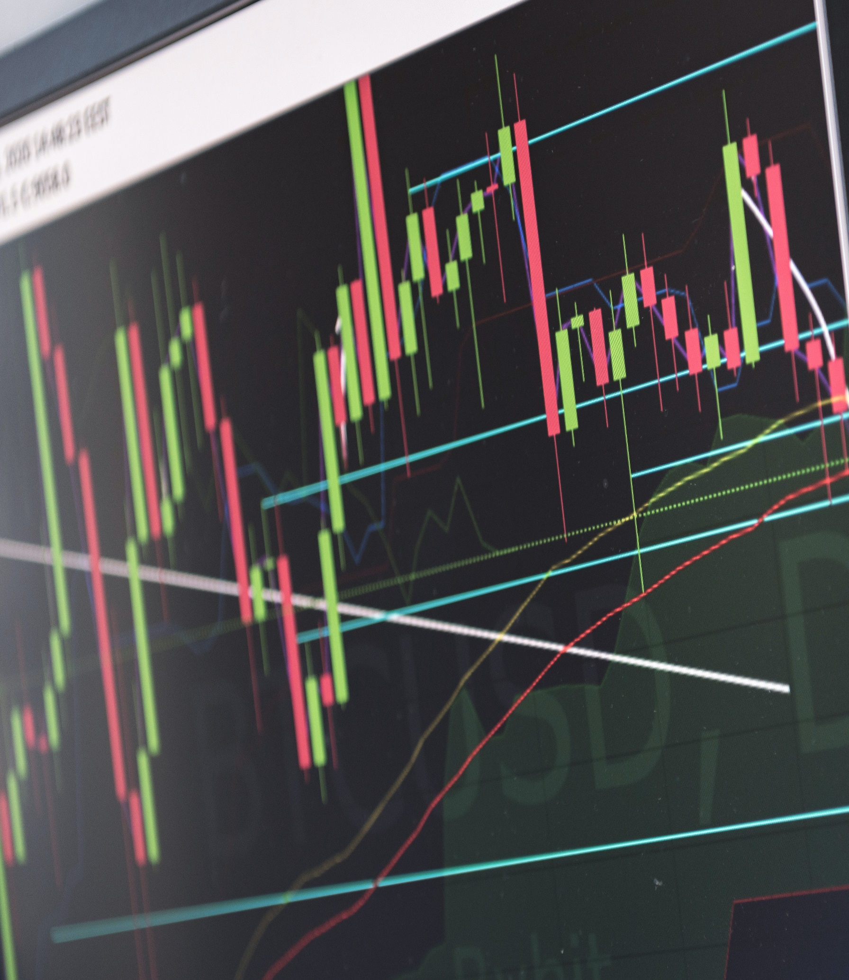
01. 대회안내
- 대회기간 : 3/13 ~ 5/26
- 거래대금 : 10,000,000￦
- 시상 : 수익률 1등, 2등
★ 상품 추후에 공지

Slide 3
02. 대회규칙
국내 주식만 거래가능
(해외 ETF는 허용)
2. 레버리지 상품, 미수 불가
3. 매주 의무 매매 100만원,
못 지킬 시 벌금 3000원
4. 거래 후 반드시 매매일지 작성

Slide 4
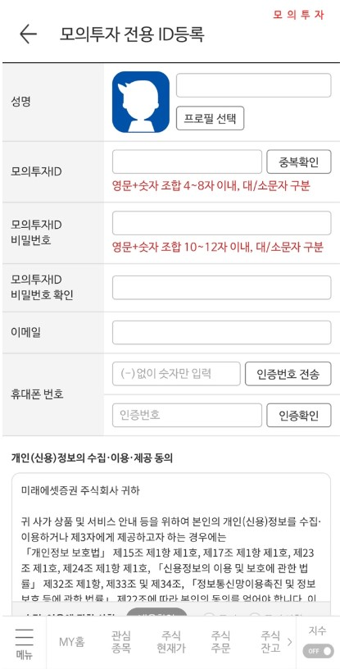
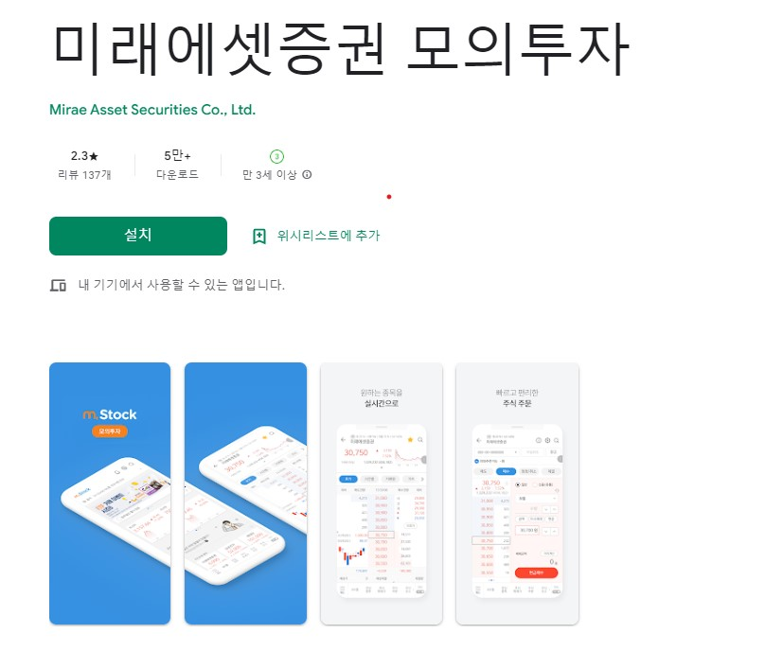
03. 가입방법
1. 미래에셋증권 모의투자 어플 다운로드
2. 모의투자 전용 ID 등록

Slide 5
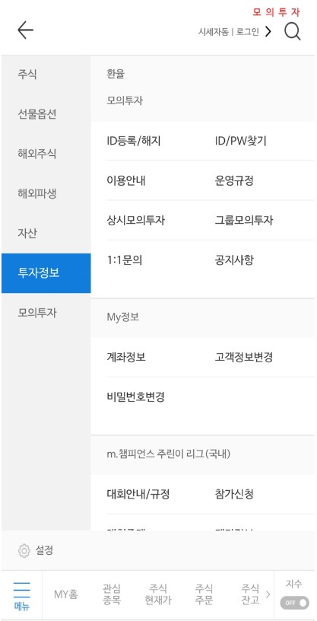
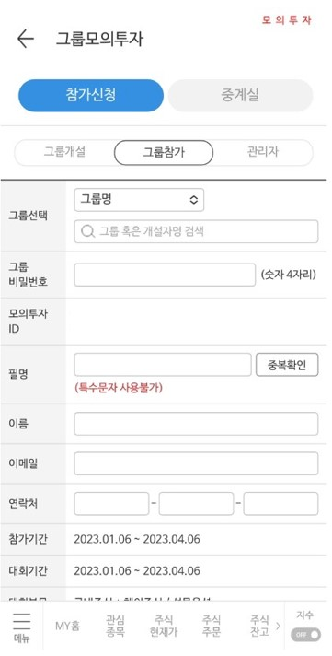
03. 가입방법
3. 그룹모의투자 배너 클릭
4. 바이시그널10기 선택 후 10기 000으로 참가 신청
그룹 비밀번호 : 1234
바이시그널10기
1234
10기 000

Slide 6
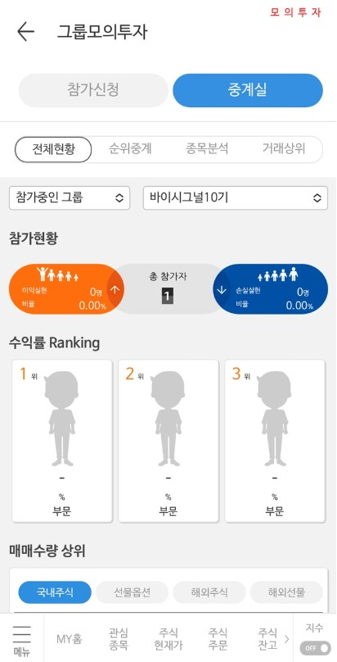

03. 가입방법
5. 참가 완료! 3월13일부터 거래 시작!

